Slide 1


一种基于多维时间序列分析的音乐推荐系统
研究与实现
姓名：王守涛(MF1133033)
导师：徐锋 教授
时间：2014.5.25

Slide 2
汇报提纲
背景介绍
基于多维时序分析的音乐推荐
综合音乐推荐方法
系统实现
总结展望
工作成果

Slide 3
背景介绍
问题背景[Song+@CMMR'12]
  信息过载
  选择悖论
音乐推荐特点[Ocelma+@RecSys'11]
  歌曲时间短、消费代价低
  歌曲划分标准不一、多重属性
  用户行为与次序相关、上下文相关

Slide 4









背景介绍
问题描述[Park+@CNSI'11]
  分析用户历史收听行为，预测其可能收听的下一首歌曲
  为用户推荐一个歌曲列表，使之尽可能地符合用户即时需求
挑战1：如何全面完整地刻画歌曲
挑战2：如何分析用户收听序列来预测用户行为

Slide 5
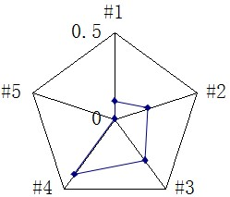
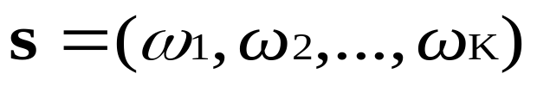

背景介绍
相关工作：刻画歌曲(挑战1)
  Audio Features[Li+@SIGIR’04]
  Topic Models[Fields+@WOMRAD'10]
    利用用户为歌曲所打的标签构建歌曲对应的文本文档
    使用LDA[Blei+@JMLR'03]等主题模型分析歌曲对应文档，将歌曲表示成若干隐含主题构成的概率分布
    向量的每一维代表一个隐含主题，而每一维的取值表示歌曲隶属于该隐含主题的概率，K表示主题数

Slide 6



背景介绍
相关工作：分析用户行为(挑战2)
  基于用户即时行为的音乐推荐
    Audio-Based[Cano+@MULTIMEDIA'05]
    Local[Hyung+@IMMM'12]
  基于用户长期行为的音乐推荐
    UserKNN[Resnick+@CSCW'94]
    Global[Chordia+@ISMIR'08]
  基于用户中期行为的音乐推荐
    PatternMining[Hariri+@RecSys'12]
    Markov Model[McFee+@ISMIR'11]

Slide 7
背景介绍
问题分析
  基于用户中期行为分析的工作得到越来越多的关注，但目前的方法存在如下问题：
    定性分析
    考察个别主题的贡献和作用
    存在对其他用户的依赖
  目前未见综合考虑用户三期行为的工作
解决思路
  给出一种基于多维时间序列分析的音乐推荐方法，全面细致地分析用户的行为序列
  给出一种综合的音乐推荐方法，综合考虑用户长期、中期和即时行为对其未来行为的贡献和作用

Slide 8

基于多维时序分析的音乐推荐
方法框架
文档构造
文本建模
目标概率分布
歌曲-主题概率矩阵
相似度计算
会话序列生成
多维时间序列构造
推荐列表生成
时间序列预测
推荐
结果
离线
在线

Slide 9
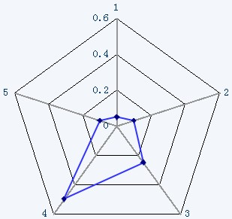
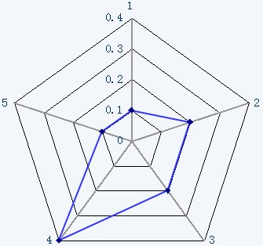
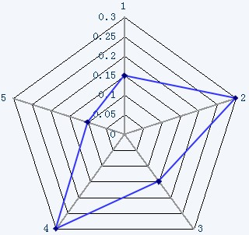

基于多维时序分析的音乐推荐
核心思想
  使用时间序列分析方法定量地分析并预测用户行为对应的时间序列，考察了用户行为与次序及其所处上下文环境的相关性
  分析用户行为在每一个隐含主题上的变化趋势，全面考察每一个主题的贡献和作用

Slide 10
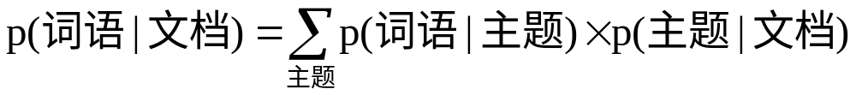
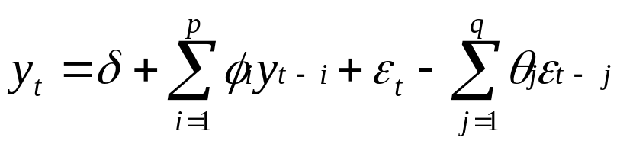
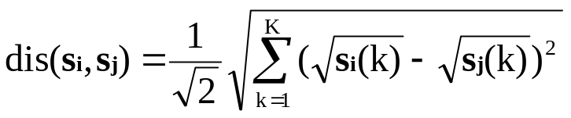
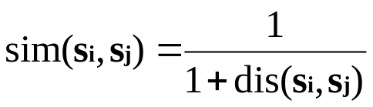
基于多维时序分析的音乐推荐
方法执行
  文本建模：LDA[Blei+@JMLR'03]
  时序分析：ARIMA[Box+@Holden-Day'70]
  相似度计算: Hellinger距离[Nikulin+@Springer'01]

Slide 11
基于多维时序分析的音乐推荐
实验：数据集信息
用户总数 | 1530
歌曲总数 | 24992
歌手总数 | 5479
最小长度 | 10
最大长度 | 30

Slide 12
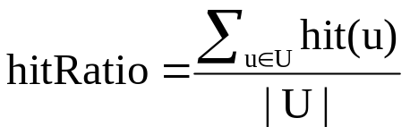
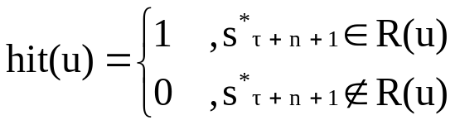
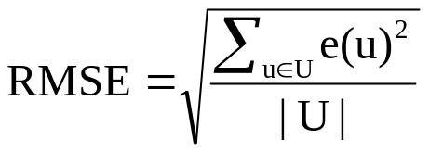
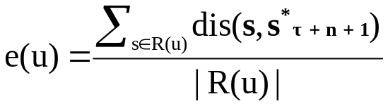
基于多维时序分析的音乐推荐
实验：评测指标
  用户满意度
  预测命中率
  预测误差
命中率高、误差低谓之“好”
(时空效率等指标暂不考虑)

Slide 13
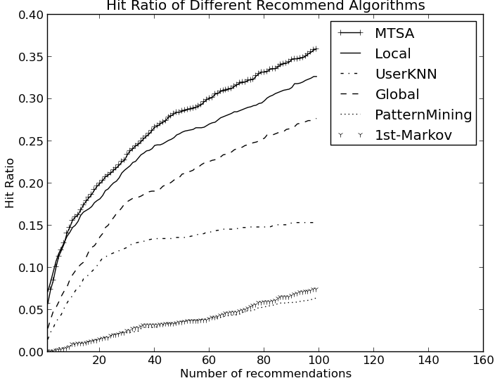
基于多维时序分析的音乐推荐
实验结果1：多维时序方法 VS 参照方法(命中率)
本文方法
好

Slide 14
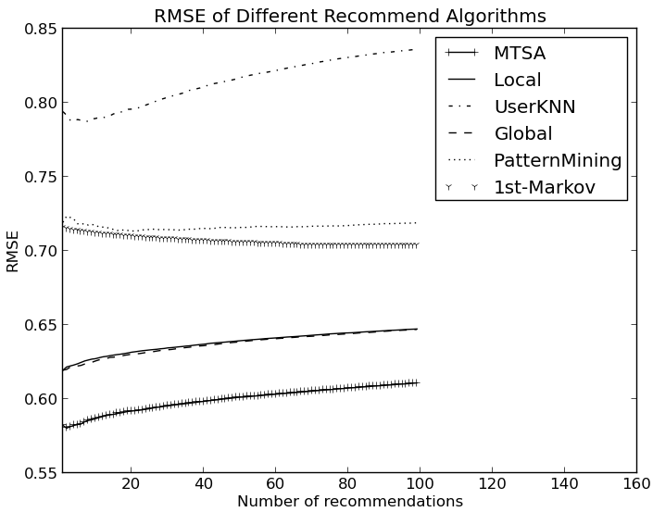
基于多维时序分析的音乐推荐
实验结果2：多维时序方法 VS 参照方法(均方根误差)
好
本文方法

Slide 15
综合音乐推荐方法
方法框架
基于长期行为推荐
基于中期行为推荐
基于即时行为推荐
目标概率分布1
目标概率分布2
目标概率分布3
综合目标概率分布
难点1：
如何选择合适的待综合方法
相似度计算
难点2：
以何种方式进行综合
推荐列表生成
推荐结果显示

Slide 16
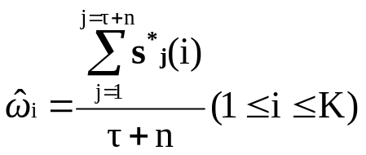

综合音乐推荐方法
长期性
用户长期行为能够在一定程度上反映用户兴趣的倾向性
即时性
用户的状态是稳定的，在短期内不会发生明显地变化

Slide 17
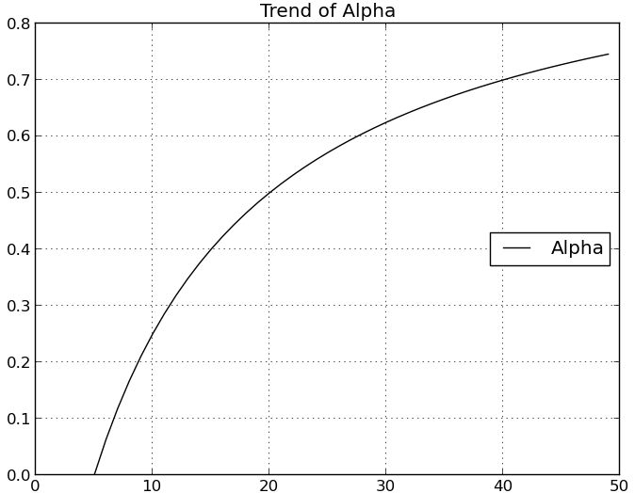
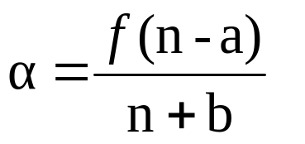
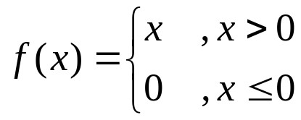

综合音乐推荐方法
综合思想
  用户的长期行为、中期行为、即时行为都会对其未来行为造成影响
  用户的中期行为更能够反映用户在当前上下文下的即时需求
  中期行为的权重随着用户收听歌曲的数目增加而增加
综合策略

Slide 18
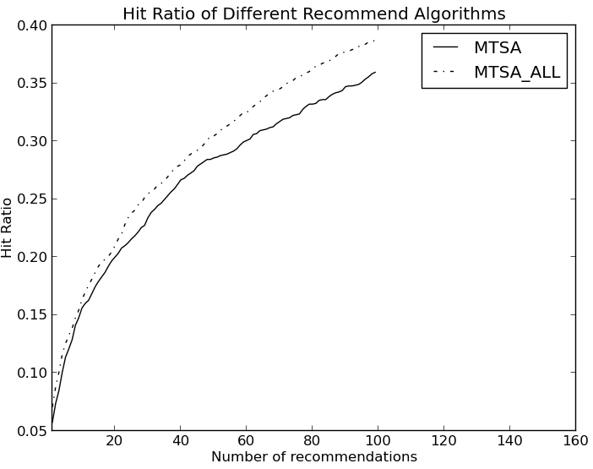
综合音乐推荐方法
实验结果3：综合方法 VS 基本方法(命中率)
综合方法
好
基本方法

Slide 19
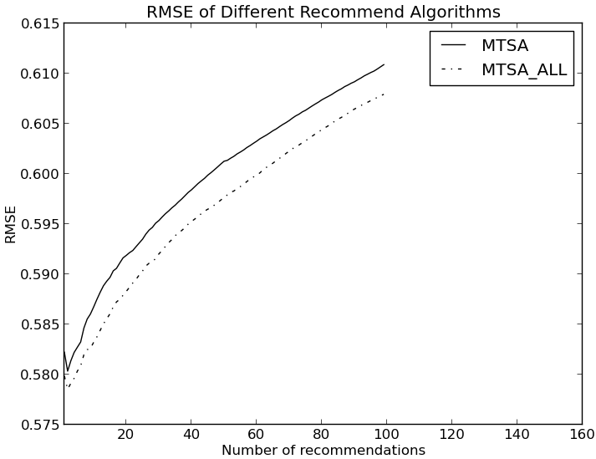
综合音乐推荐方法
实验结果4：综合方法 VS 基本方法(均方根误差)
基本方法
综合方法
好

Slide 20





系统实现
Ubuntu12.04
Storm0.8.2
系统架构
PHP5.5.1
2
5
1
10
9
8
用户
客户端
服务器
6
Storm集群
4
7
3
MySql5.1
数据库

Slide 21
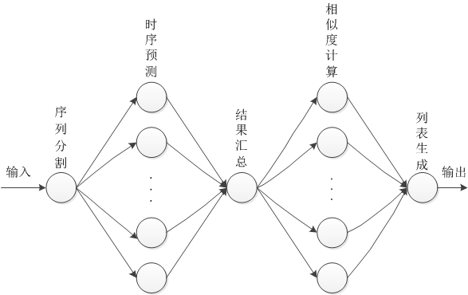
系统实现
推荐引擎

Slide 22
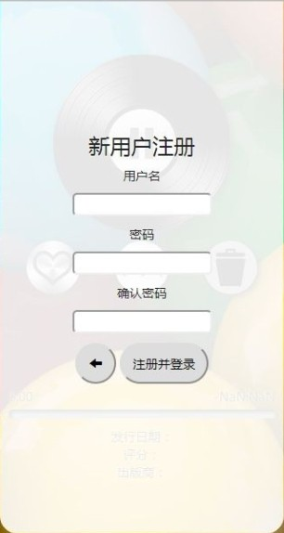

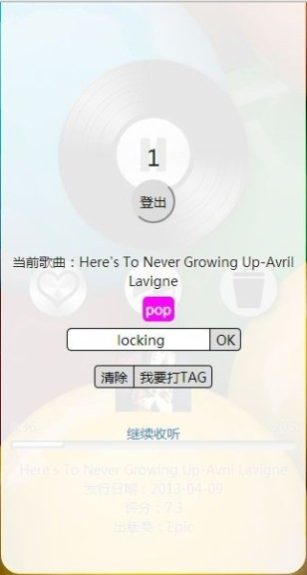
系统实现
系统效果

Slide 23
总结与展望
总结
  给出了一种基于多维时序分析的个性化音乐推荐方法
  给出了一种综合推荐方法，全面考察用户行为与其长期、中期和即时行为的相关性
  从不同的角度对所提方法进行评测，验证了所提方法的有效性
  实现了一个原型系统，验证了所提方法的可行性
数据集：http://lastfmseq.sinaapp.com/
源代码：https://github.com/wwssttt/GitRepo/tree/master/Python/experiment

Slide 24
总结与展望
展望
  考虑其他本文信息的作用
  考虑用户消极行为的作用
  考虑各隐含主题对应的时间序列之间的相关性(目前认为它们相互独立)

Slide 25
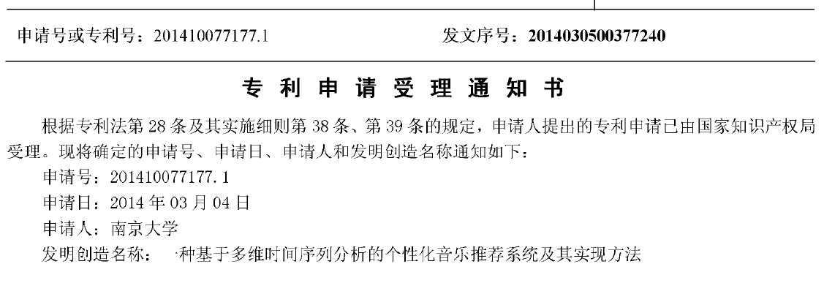
工作成果
专利(已受理)
  吕建,徐锋,王守涛. 一种基于多维时间序列分析的个性化音乐推荐系统及其实现方法:中国. 201410077177.1[P]. 2014-03-04.
助教
  操作系统(任课教师：徐锋老师)

Slide 26
参考文献
[1]Song Y, Dixon S, Pearce M. A survey of music recommendation systems and future perspectives. In 9th international symposium on computer music modelling and retrieval. 2012: 19-22.
[2]Celma O, Lamere P. Music recommendation and discovery revisited. In Proceedings of the fifth ACM conference on Recommender systems. ACM, 2011: 7-8.
[3]Park S E, Lee S, Lee S. Session-based Collaborative Filtering for Predicting the Next Song. In Computers, Networks, Systems and Industrial Engineering (CNSI), 2011 First ACIS/JNU International Conference on. IEEE, 2011: 353-358.
[4]Cano P, Koppenberger M, Wack N. Content-based music audio recommendation. In Proceedings of the 13th annual ACM international conference on Multimedia. ACM, 2005: 211-212.
[5]Hyung Z, Lee M A, Lee K. Music recommendation based on text mining. In the 2nd international conference on advances in information mining and management. 2012: 129-134.
[6]Resnick P, Iacovou N, Suchak M, et al. GroupLens: an open architecture for collaborative filtering of netnews. In Proceedings of the 1994 ACM conference on Computer supported cooperative work. ACM, 1994: 175-186.
[7]Chordia P, Godfrey M, Rae A. Extending Content-Based Recommendation: The Case of Indian Classical Music. In the 9th international society for music information retrieval(ISMIR 2008). 2008: 571-576.
[8]Hariri N, Mobasher B, Burke R. Context-aware music recommendation based on latenttopic sequential patterns. In Proceedings of the sixth ACM conference on Recommender systems. ACM, 2012: 131-138.
[9]McFee B, Lanckriet G R G. The Natural Language of Playlists. In the 12th international society for music information retrieval(ISMIR 2011). 2011: 537-542.
[10]Blei D M, Ng A Y, Jordan M I. Latent dirichlet allocation. In the Journal of machine Learning research, 2003, 3: 993-1022.
[11]Box, George and Jenkins, Gwilym (1970) Time series analysis: Forecasting and control, San Francisco: Holden-Day, 1970.
[12]Li Q, Kim B M, Guan D H. A music recommender based on audio features[C]//Proceedings of the 27th annual international ACM SIGIR conference on Research and development in information retrieval. ACM, 2004: 532-533.
[13]Fields B, Rhodes C, d'Inverno M. Using song social tags and topic models to describe and compare playlists[C]//1st Workshop On Music Recommendation And Discovery (WOMRAD), ACM RecSys, 2010, Barcelona, Spain. 2010.
[14]James D. Hamilton. Time Series Analysis, Princeton, New Jersey.
[15]Nikulin, M.S. (2001), "Hellinger distance", in Hazewinkel, Michiel, Encyclopedia of Mathematics, Springer, ISBN 978-1-55608-010-4

Slide 27

谢谢！！

Slide 28
附录
LDA
多维时间序列
ARIMA
Hellinger距离
不同文本模型之间的比较
最大可分析序列长度
离散概率分布
召回率、准确率
推荐列表组成

Slide 29



附录
LDA
  描述：是一种主题模型，它可以将文档集中每篇文档的主题按照概率分布的形式给出
  假设：文档由若干主题构成，主题由若干词汇表征，通过主题将文档和词汇联系起来
  输入：文档集合、主题数目K
  输出：文档-主题矩阵(文档属于各个主题的概率)
  主题-词汇矩阵(词汇表征各个主题的概率)
文档
主题
文档
词
语
C
词
语
主
题
=

Slide 30







附录
多维时间序列
  设 是一个足标集，对任意固定的 , 是随机变量， 的全体 称为T上的单变量时间序列，记为
  如果 是n维随机变量，即 ，那么 的全体
  称为T上的n维时间序列，记为
  要理解多维时间序列需要注意两点：
    对于任意固定时刻， 是n维随机变量
    对每个分量来说， 是一个单变量时间序列

Slide 31
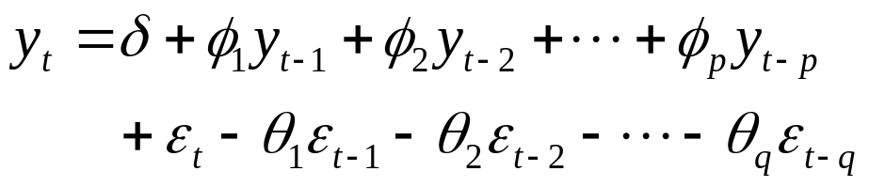
附录
ARIMA
  差分整合移动平均自回归模型是时间序列分析和预测的一种非常常用的方法，由Box、Jenkins等人于70年代提出，因此又称为Box-Jenkins模型
  该模型包括自回归模型和滑动平均模型两部分，自回归模型描述的是当前值与历史值之间的关系，滑动平均模型描述的是自回归部分的误差累计
  该模型认为时间序列在时刻t的取值y_{t}与其其前面p个变量的取值以及q个随机误差项的取值相关

Slide 32


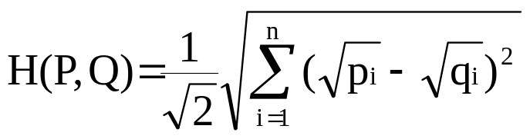
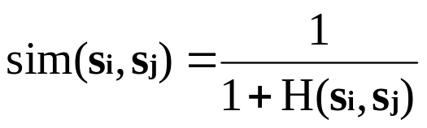
附录
Hellinger距离
  对于两个离散概率分布 和 ,其Hellinger距离可由下式计算得来
  两个概率分布距离越小越相似，反之越不相似

Slide 33
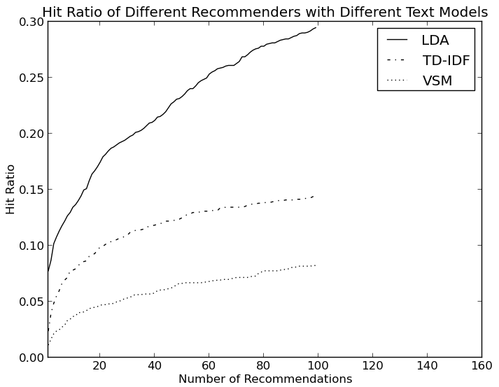
附录
不同文本建模方法比较
好

Slide 34
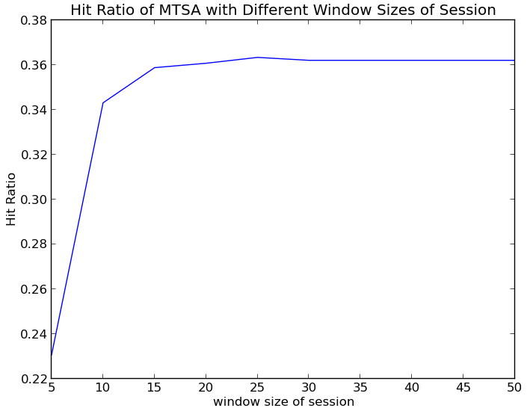
附录
最大可分析序列长度
好
只需分析由最近的若干首歌曲
构成的序列(maxSize=15)

Slide 35

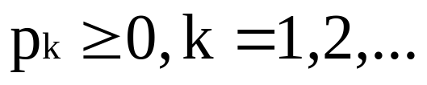
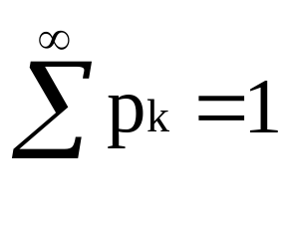
附录
离散概率分布
  若随机变量X的可能取值有有限多个或者无穷可列个，则称X为离散型随机变量
  描述离散型随机变量的概率特性常用它的概率分布或分布律，即
概率分布的性质：

Slide 36
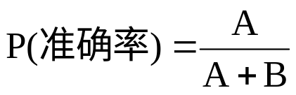
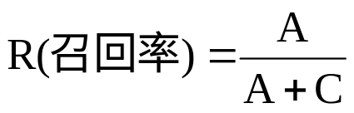
附录
召回率、准确率
相关
不相关
检索到
A
B
C
D
未检索到

Slide 37
附录
推荐列表组成
1、“喜欢”没有统一的计算
标准和规范
2、虽然严格但相对公平，
比较容易评测
3、指导意义：
评估不同推荐方法之间的相
对提升效果，而非觉得推荐
效果
积极
结果
真实收听
1 or 0
实
际
状
态
喜欢
但没收听
积极
结果
a
理
想
状
态
消极
结果
不喜欢
b
消极
结果

Slide 38
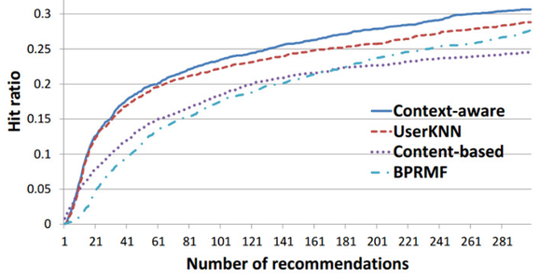
附录
PatternMining

Slide 39
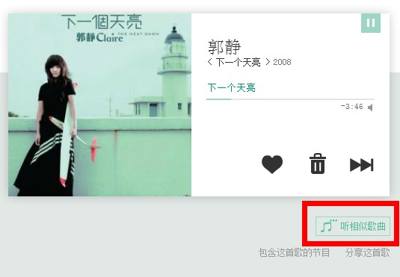
附录
豆瓣电台(Local)
听相似歌曲

Slide 40
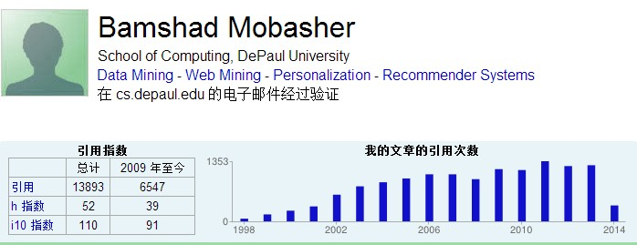
附录
Bamshad Mobasher

